Slide 1
4-1장 강의 교안
김가영

Slide 2
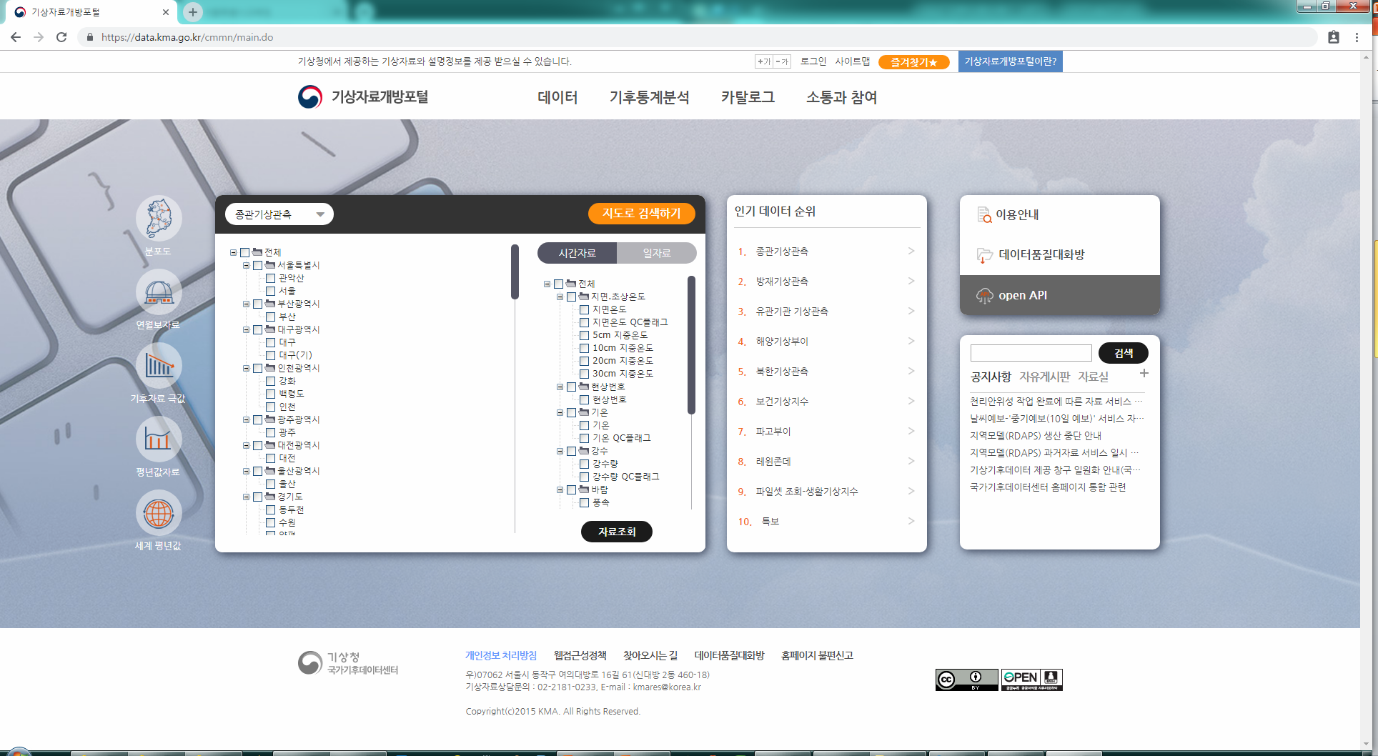
Unit 1 기온 데이터 분석 시작하기
1 | 기온 공공데이터 살펴보기
기상자료개방포털 홈페이지를 통해 기상 관련 데이터 수집
https://data.kma.go.kr

Slide 3
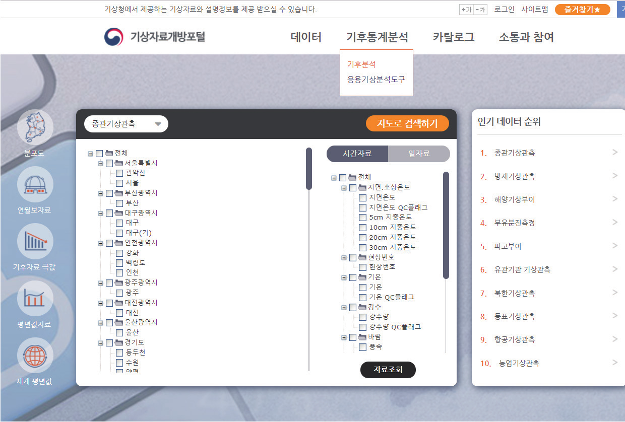
Unit 1 기온 데이터 분석 시작하기
1 | 기온 공공데이터 살펴보기
기상자료개방포털 홈페이지 - [기후통계분석] - [기후분석]

Slide 4
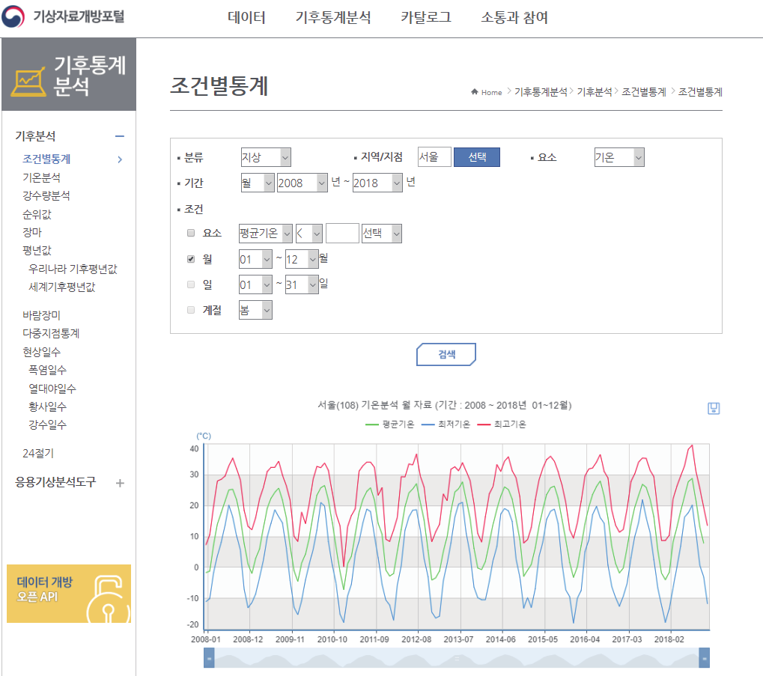
Unit 1 기온 데이터 분석 시작하기
1 | 기온 공공데이터 살펴보기
[조건별통계] – [지역,기간 설정] – [검색]
tip) 기간은 1904년부터 검색이 가능하지만, 실제 데이터는 1907년 10월 1일부터 제공(서울 기준)

Slide 5
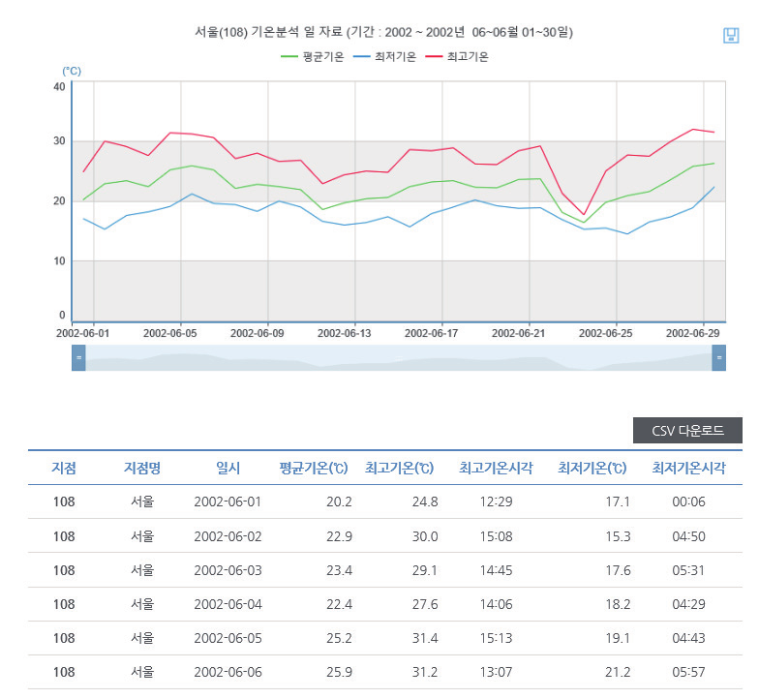
Unit 1 기온 데이터 분석 시작하기
1 | 기온 공공데이터 살펴보기
[CSV다운로드] 버튼 클릭

Slide 6
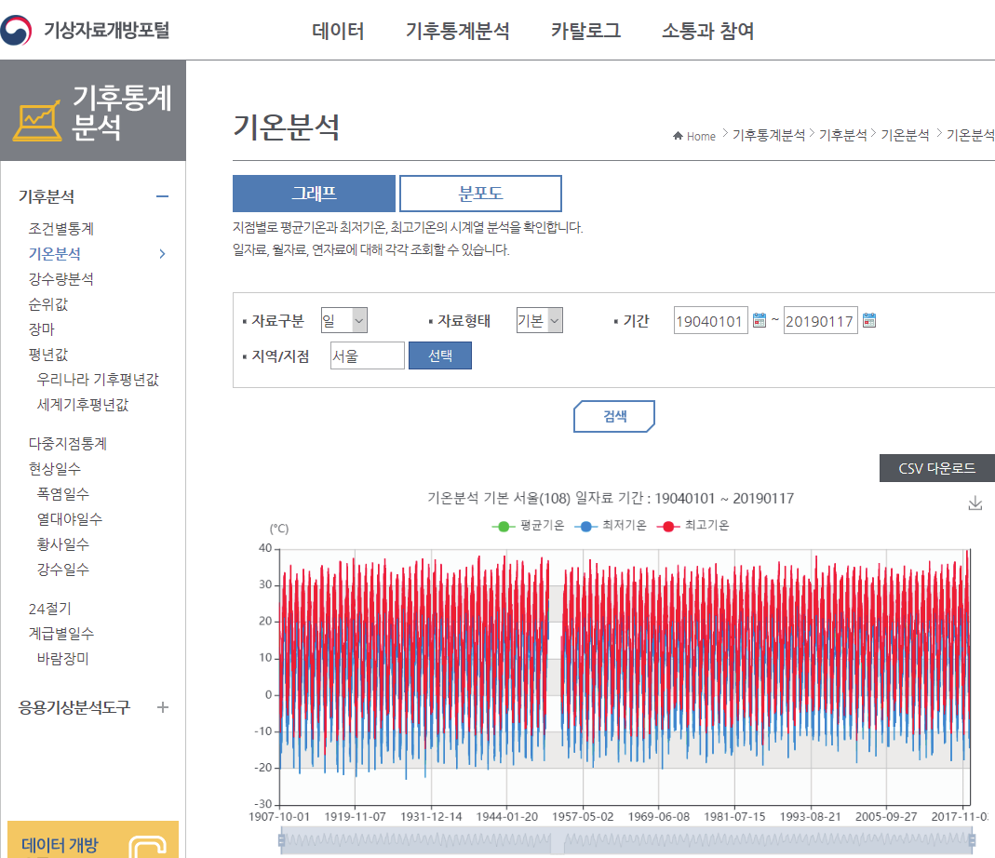
Unit 02 서울의 기온 데이터 분석하기
1 | CSV 파일에서 데이터 읽어오기
csv.reader() : CSV 파일에서 데이터를 읽어오는 함수
[기후통계분석] – [기후분석] – [기온분석] – [기간/지역 설정] – [CSV 다운로드]

Slide 7
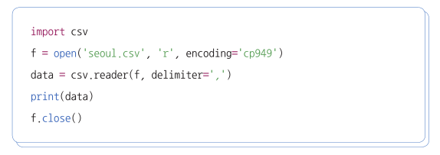
Unit 02 서울의 기온 데이터 분석하기
1 | CSV 파일에서 데이터 읽어오기
seoul.csv 파일 읽어오기

Slide 8
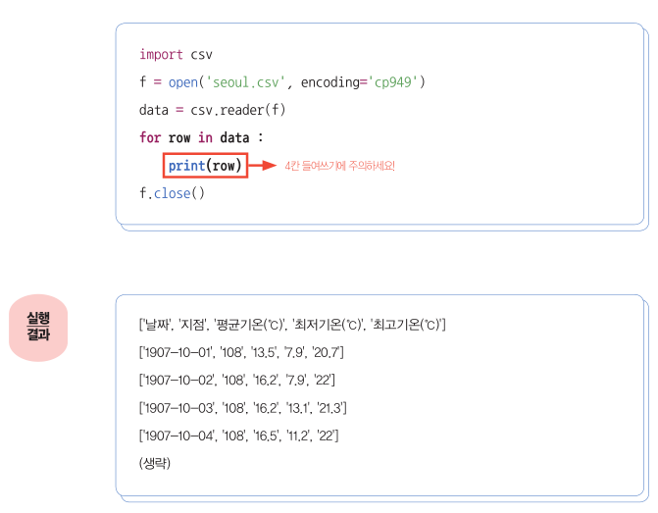
Unit 02 서울의 기온 데이터 분석하기
2 | 데이터 출력하기
seoul.csv 데이터 한 행(row)씩 읽어오기

Slide 9
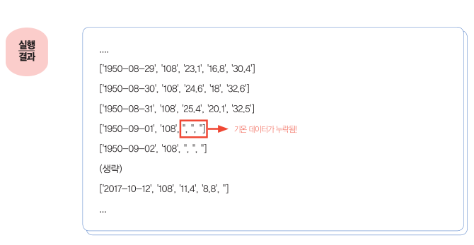
Unit 02 서울의 기온 데이터 분석하기
2 | 데이터 출력하기
누락된 데이터 확인

Slide 10
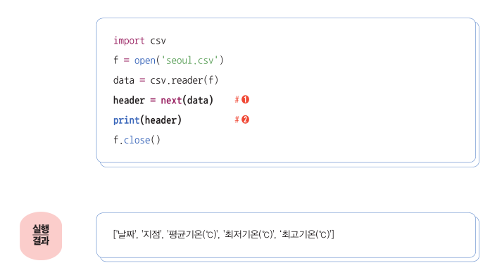
Unit 02 서울의 기온 데이터 분석하기
3 | 헤더 저장하기
next() 함수를 활용해 헤더 저장하기

Slide 11
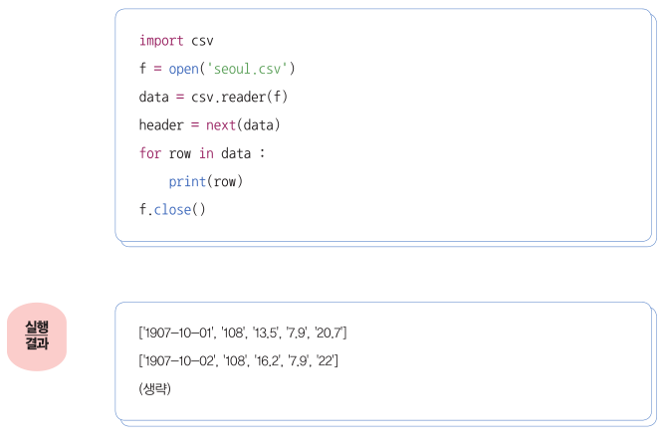
Unit 02 서울의 기온 데이터 분석하기
3 | 헤더 저장하기
헤더를 제외한 데이터 한 행씩 출력하기

Slide 12
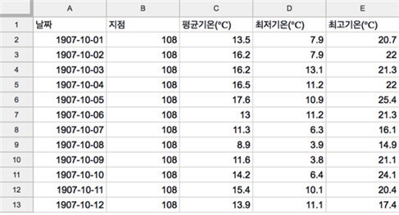
Unit 02 서울의 기온 데이터 분석하기
4 | 기온 공공데이터에 질문하기
데이터에 질문하기
- 데이터 분석은 내가 관심 있는 데이터에 대한 호기심에서 출발한다. - 나와 직접적으로 관련이 있는 매력적인 데이터를 살펴보면 궁금증이 생긴다.

Slide 13
Unit 02 서울의 기온 데이터 분석하기
4 | 기온 공공데이터에 질문하기
서울이 가장 더웠던 날은 언제였을까? 얼마나 더웠을까?
일교차가 가장 큰 시기는 1년 중 언제쯤일까?
겨울에는 언제 가장 추울까? 12월? 1월? 2월?
가장 덥다고 알려진 대구보다 서울이 더 더운 날이 1년 중 얼마나 있을까?

Slide 14
Unit 03 서울이 가장 더웠던 날은 언제였을까
2 | 문제 해결 방법 구상하기
질문 : 기상 관측 이래, 서울의 최고 기온이 가장 높았던 날은 언제였고, 몇 도였을까?
질문을 해결하는데 필요한 데이터는? - 날짜, 최고기온 데이터

Slide 15
Unit 03 서울이 가장 더웠던 날은 언제였을까
2 | 문제 해결 방법 구상하기
질문 : 기상 관측 이래, 서울의 최고 기온이 가장 높았던 날은 언제였고, 몇 도였을까?
질문을 해결하는데 필요한 절차(알고리즘)는?
1 | 데이터를 읽어온다.
2 | 순차적으로 최고 기온을 확인한다.
3 | 최고 기온이 가장 높았던 날짜의 데이터를 저장한다.
4 | 최종 저장된 데이터를 출력한다.

Slide 16
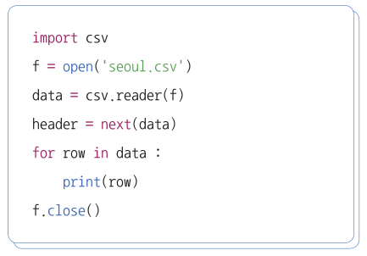
Unit 03 서울이 가장 더웠던 날은 언제였을까
3 | 파이썬 코드로 구현하기
step 1) 데이터 불러서 한 행씩 출력하기

Slide 17
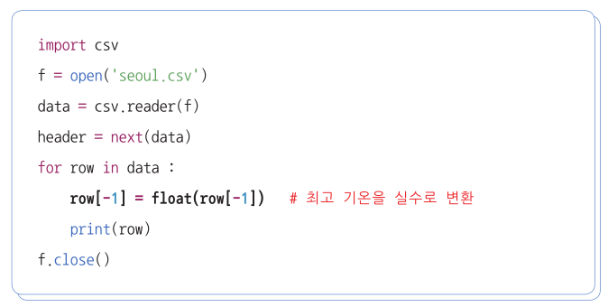
Unit 03 서울이 가장 더웠던 날은 언제였을까
3 | 파이썬 코드로 구현하기
step 2) 데이터 중 최고 기온을 실수로 변환하여 한 행씩 출력하기

Slide 18
Unit 03 서울이 가장 더웠던 날은 언제였을까
3 | 파이썬 코드로 구현하기
step 2) 데이터 중 최고 기온을 실수로 변환하여 한 행씩 출력하기

Slide 19
문제
Unit 03 서울이 가장 더웠던 날은 언제였을까
최고 기온과 최고 기온이었던 날짜 찾기 최고 기온과 최고 기온이었던 날짜 찾으시오
출력화면:
기상 관측 이래 서울의 최고 기온이 가장 높았던 날은 2020-06-22로, 35.4 도 였습니다.

Slide 20
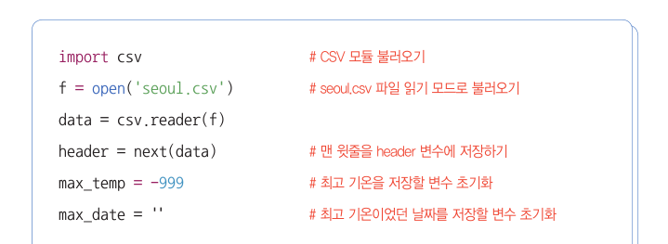
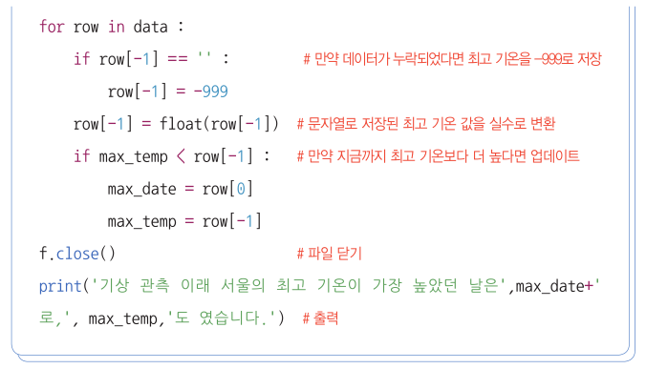
답안:

Slide 21
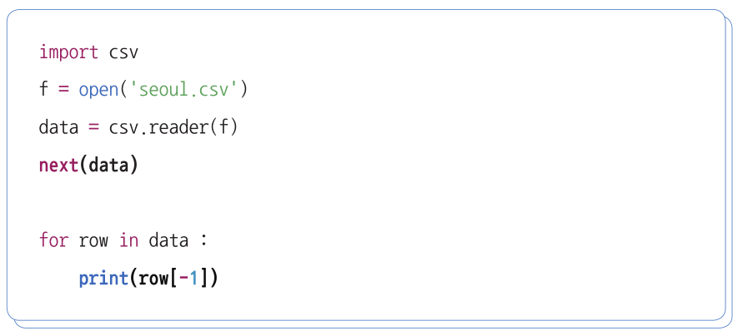
Unit 05 내 생일의 기온 변화를 그래프로 그리기
1 | 데이터에 질문하기
데이터 읽어와서 최고 기온 데이터 출력하기

Slide 22
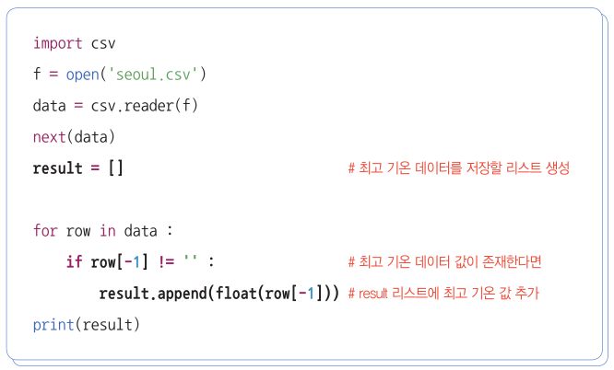
Unit 05 내 생일의 기온 변화를 그래프로 그리기
1 | 데이터에 질문하기
데이터 리스트에 저장하기

Slide 23
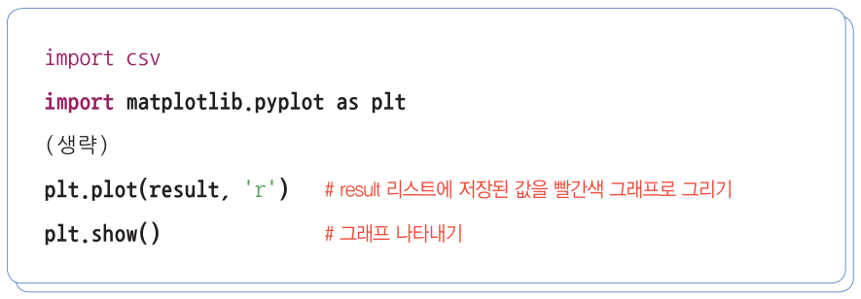
Unit 05 내 생일의 기온 변화를 그래프로 그리기
2 | 데이터 시각화하기
최고 기온 데이터 꺾은선 그래프로 그리기

Slide 24


Unit 05 내 생일의 기온 변화를 그래프로 그리기
3 | 날짜 데이터 추출하기
문자열을 분리하는 split() 함수
실행결과

Slide 25


Unit 05 내 생일의 기온 변화를 그래프로 그리기
3 | 날짜 데이터 추출하기
문자열을 분리하는 split() 함수
실행결과

Slide 26
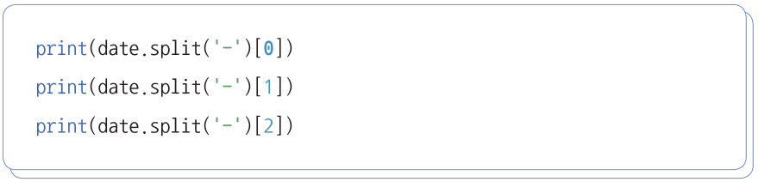

Unit 05 내 생일의 기온 변화를 그래프로 그리기
3 | 날짜 데이터 추출하기
split() 함수를 활용해서 연, 월, 일 추출하기
실행결과

Slide 27
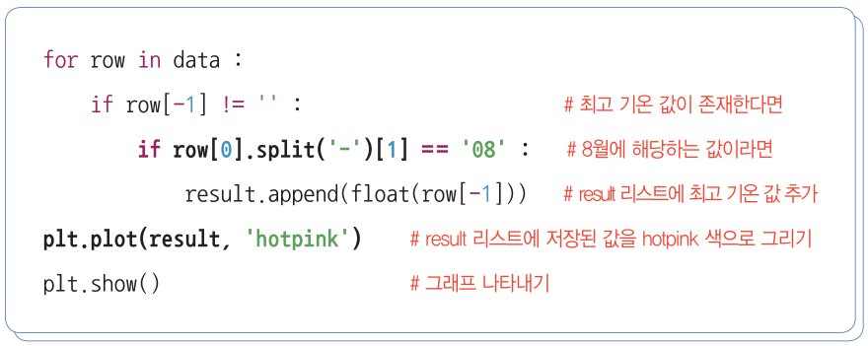
Unit 05 내 생일의 기온 변화를 그래프로 그리기
3 | 날짜 데이터 추출하기
8월의 최고 기온 데이터 시각화하기

Slide 28
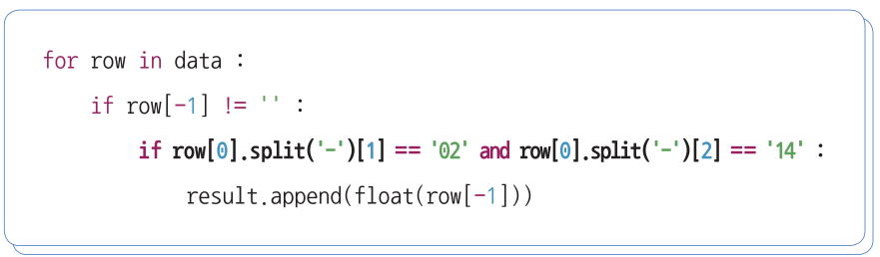
Unit 05 내 생일의 기온 변화를 그래프로 그리기
3 | 날짜 데이터 추출하기
내 생일의 최고 기온 데이터 시각화하기

Slide 29
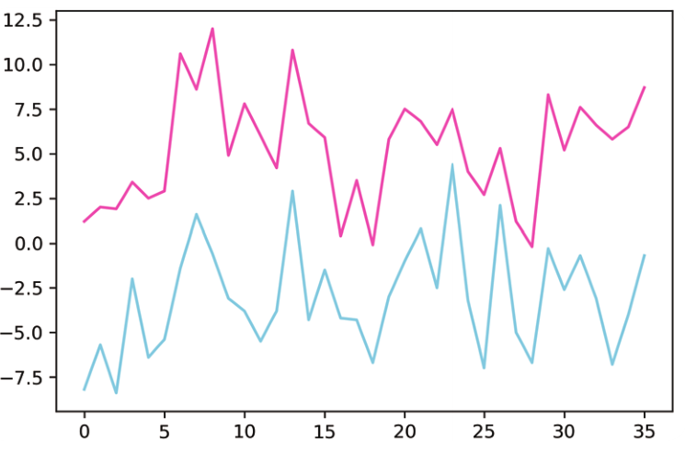
문제
Unit 05 내 생일의 기온 변화를 그래프로 그리기
2월 14일 최고 기온 및 최저 기온 데이터 시각화하기

Slide 30
답안
import csv
import matplotlib.pyplot as plt
f=open('seoul.csv')
data=csv.reader(f)
next(data)
high=[]
low=[]
for row in data:
if row[-1]!='' and row[-2]!='':
if 1983<=int(row[0].split('-')[0]):
if row[0].split('-')[1]=='02' and row[0].split('-')[2]=='14':
high.append(float(row[-1]))
low.append(float(row[-2]))
plt.plot(high,'hotpink')
plt.plot(low,'skyblue')
plt.show()

